Slide 1




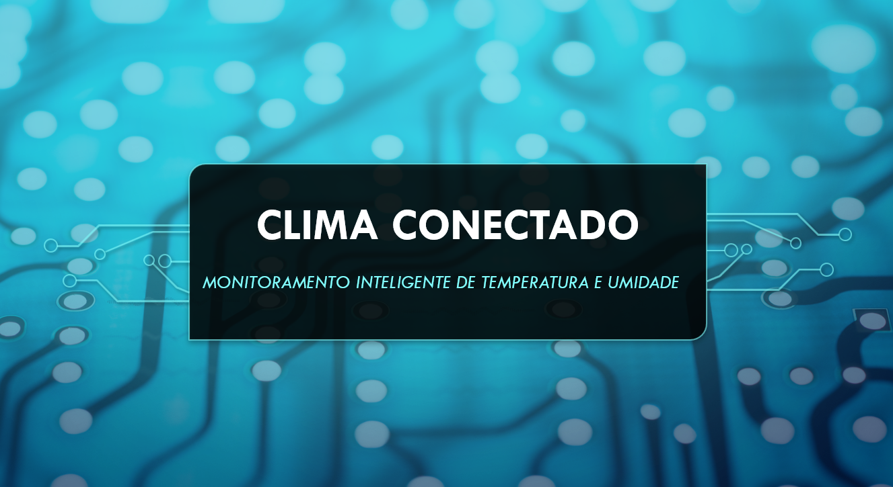
UNIVERSIDADE VIRTUAL DO ESTADO DE SÃO PAULO
Projeto Integrador em Computação II
Angelo Augusto Tiene, 23203063
Eduardo Guasti Matsumoto, 23214262
Fabricio Ricardo Ferreira, 23205317
Flavio Lombardi Ribeiro, 23207586
Genivaldo Jeronimo Da Silva, 23214256
Natã Kesley Stellari Gonçalves, 2104467
Renan Barcelos Feliciano, 23213509
Rhuan Franklin Gomes, 23221280
professora orientadora
Milene Vitória Lopes Marcolino

Slide 2

O projeto Clima Conectado foi desenvolvido para a empresa Tábuas Cestas Jennifer, em Guaíra/SP, que produz cestas de café da manhã. A empresa enfrentava dificuldades para manter a temperatura ideal durante o preparo e armazenamento dos alimentos, o que podia causar deterioração, desperdício e aumento de custos.
Solução: Criar um sistema simples e acessível de monitoramento de temperatura e umidade em tempo real, utilizando Arduino e o software Zabbix. O sistema emite alertas automáticos quando os valores ultrapassam o limite ideal, ajudando a manter a qualidade dos alimentos e reduzir perdas.

Slide 3
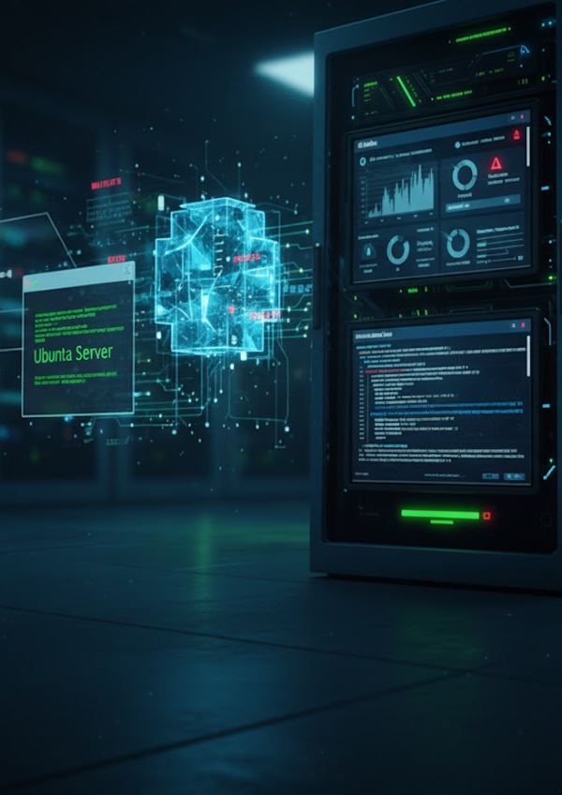
TECNOLOGIAS USADAS
Arduino: plataforma de prototipagem eletrônica de hardware e software livre.
Ubuntu Server: sistema gratuito usado no servidor.
MySQL: banco de dados onde ficam as informações.
VirtualBox: programa usado para criar o servidor virtual.
Zabbix: painel de monitoramento e alertas.

Slide 4
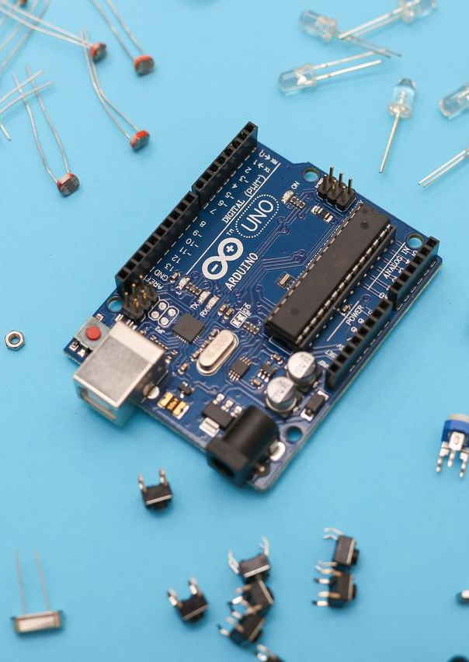
ARDUINO
O Clima Conectado usa sensores simples e um microcontrolador para medir e enviar os dados pela internet. Essas informações são mostradas num painel de monitoramento que ajuda a acompanhar tudo em tempo real.
O Arduino é o “cérebro” do sistema. Ele lê os dados de temperatura e umidade e envia para o servidor.
Componentes usados:
Arduino Uno
Sensor DHT22 (temperatura e umidade)
Módulo Wi-Fi ESP8266 (envia os dados)

Slide 5

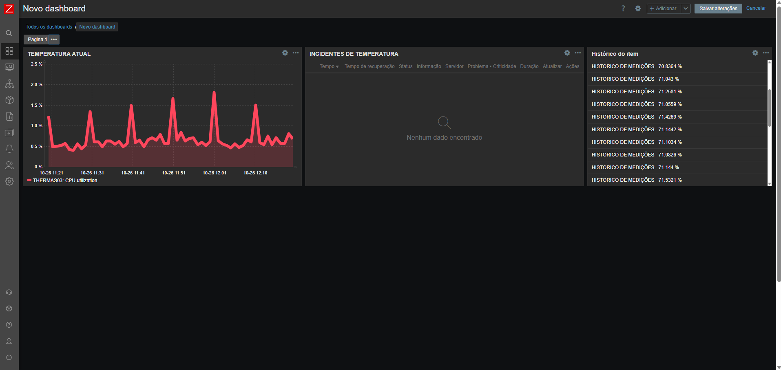
ZABBIX
O Zabbix é um sistema gratuito que usamos para ver os dados e gerar alertas. Com ele, é possível:
Ver gráficos em tempo real;
Receber avisos automáticos se a temperatura subir demais;
Acompanhar o histórico das medições.

Slide 6
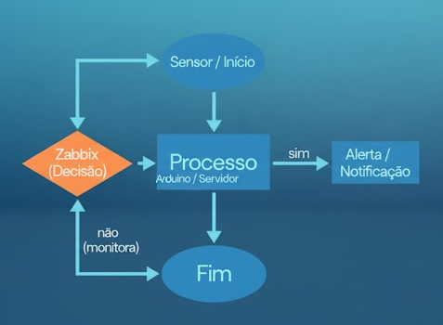
COMO FUNCIONA
O sensor mede a temperatura e umidade;
O Arduino envia os dados via Wi-Fi para
o servidor;
O Zabbix registra e exibe os valores no painel;
Se a temperatura ultrapassar 8°C, o sistema
envia um alerta.

Slide 7
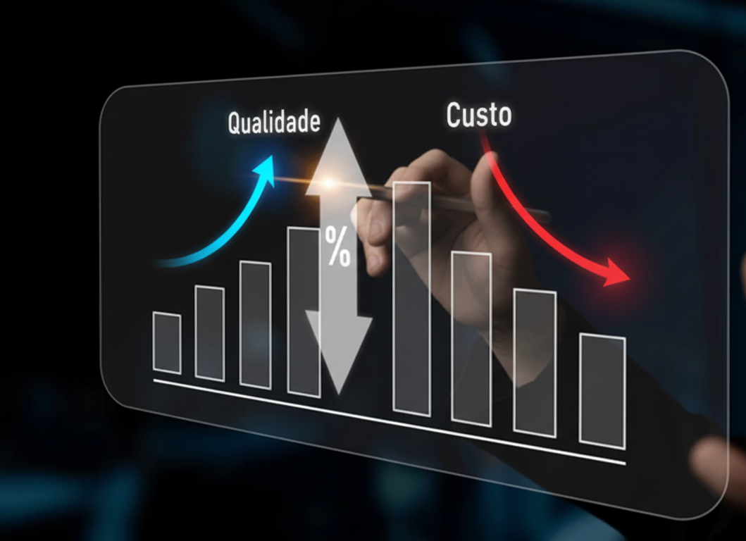
RESULTADOS
Nos testes, o sistema conseguiu:
Enviar dados de forma estável;
Exibir medições em tempo real;
Emitir alertas automáticos acima de 8°C.
Reduz o desperdício de alimentos;
Usa software e hardware livres;
Custo estimado: cerca de R$ 780,00

Slide 8
CONCLUSÃO
O Clima Conectado mostra como a tecnologia pode ajudar pequenos negócios a melhorar o controle e a segurança dos alimentos. Com baixo investimento e ferramentas gratuitas, é possível monitorar o ambiente e tomar decisões com base em dados reais.

